Slide 1
Продовження Заняття «я тебе розумію»
Дорогі учні!!! Вітаю всіх на занятті
Сьогодні ми з вами дізнаємось, що таке емпатія і навчимося її проявляти!!
Успіхів!! Ви молодці

Slide 2
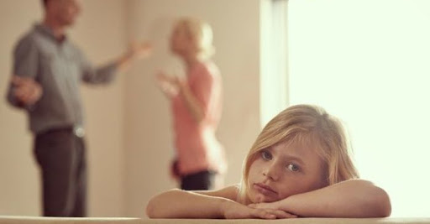
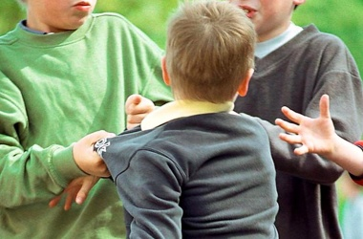
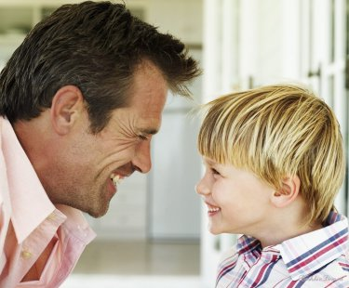
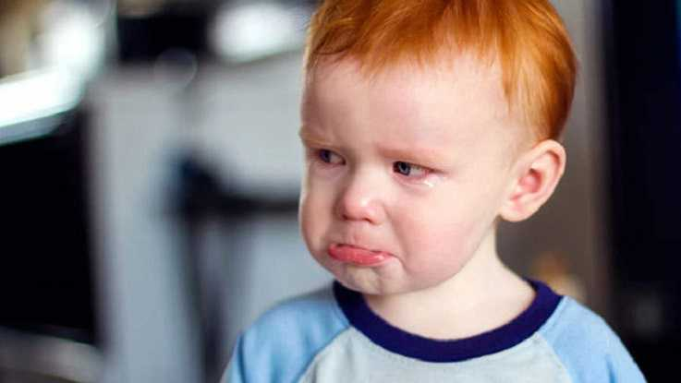
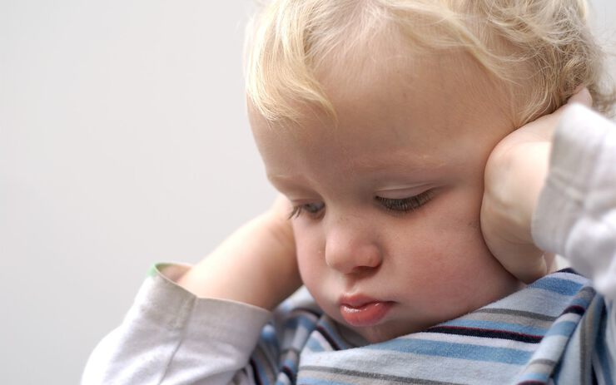
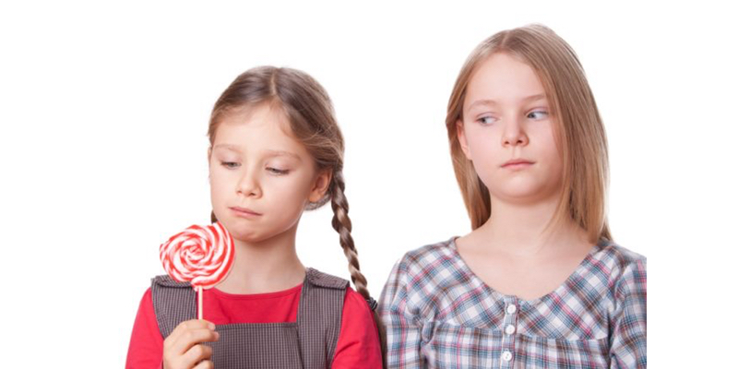
Завдання 5. «Що трапилось з героєм?»
Інструкція: щоб навчитися емпатії, спершу потрібно навчитися розуміти емоції інших. Отже, переглянь уважно картинки і відгадай, які емоції відчувають інші.

Slide 3
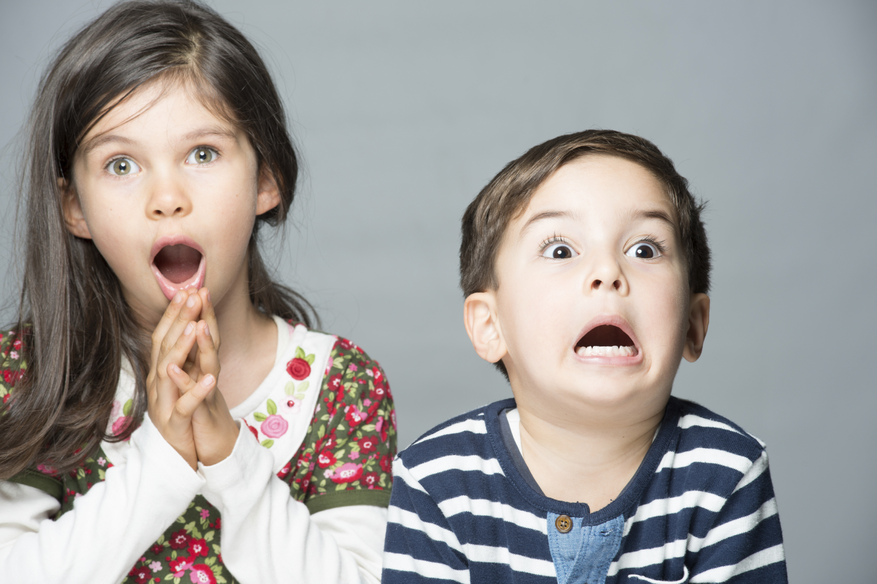
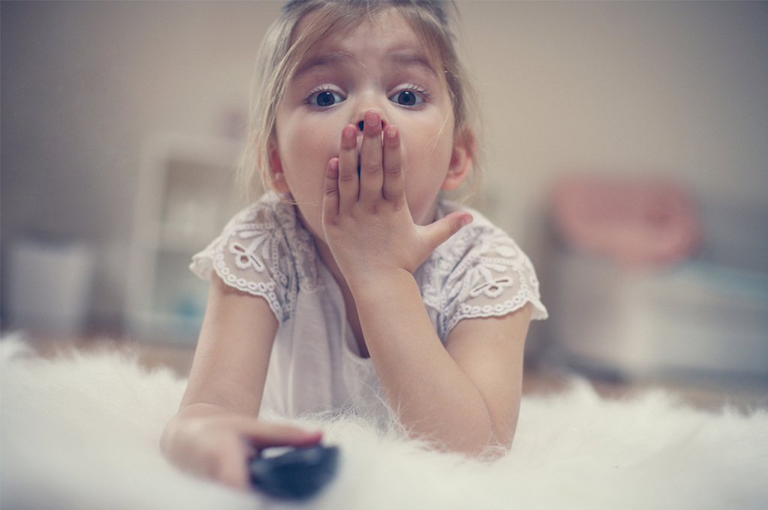
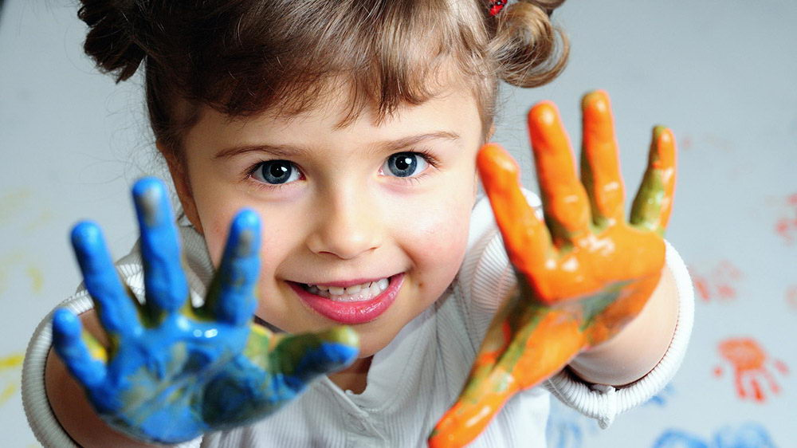
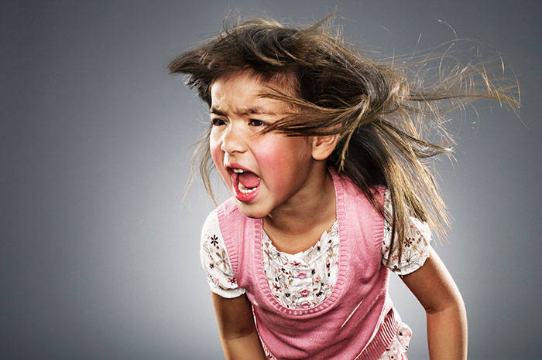
Продовження…

Slide 4
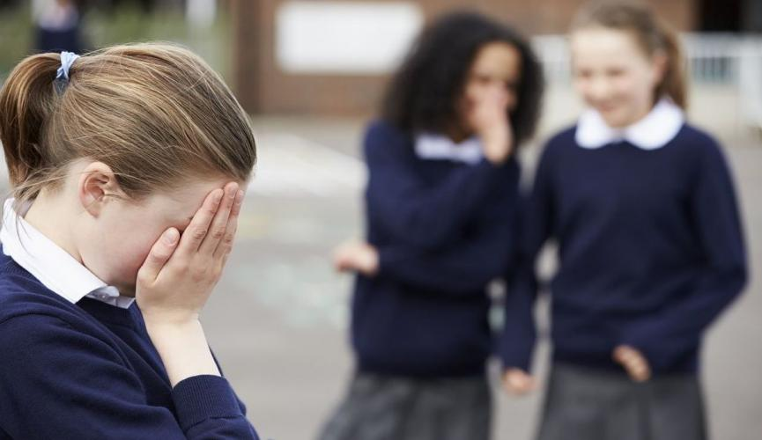
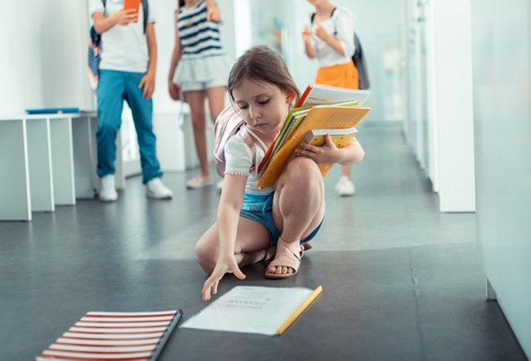
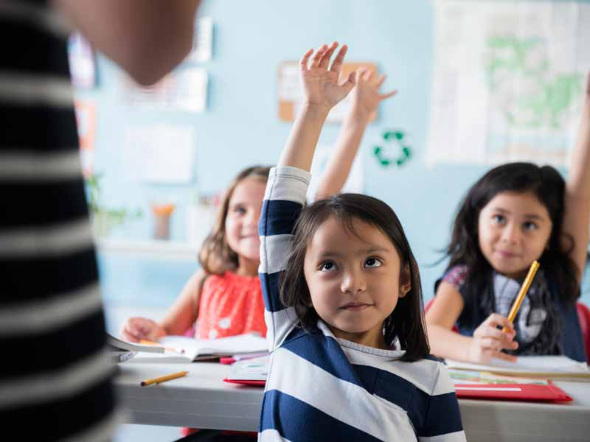
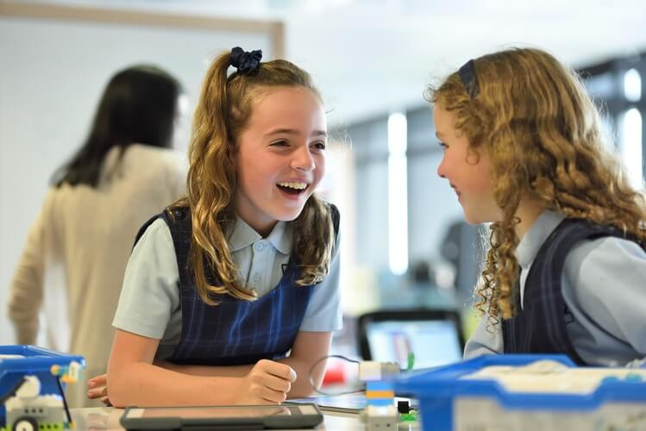
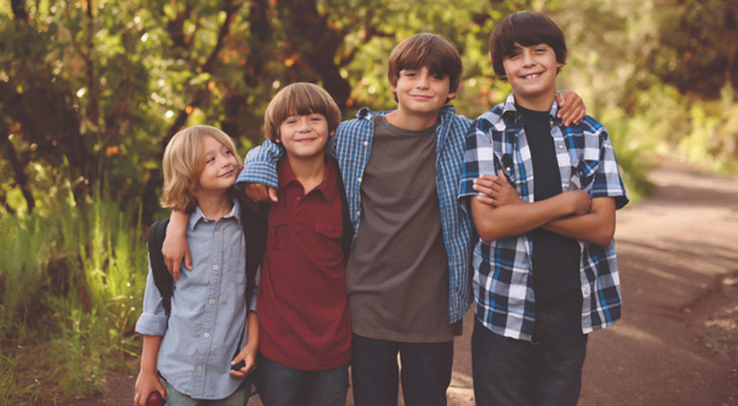
Продовження…

Slide 5
Ви молодці!! Дякую за роботу
Продовження заняття в наступній презентації!!!!

